Slide 1



YÖNETİCİ PANELLİ BURDUR GEZİ REHBERİ YAPIMI
Sunucu Tabanlı Programlama
http://youtube.com/bmdersleri
Hazırlayan ve Sunan: Hakan ULUTAŞ
Tarih : 07.09.2021
Sürüm : v1

Slide 2

İçindekiler
Yönetici Paneli Nedir?
Kullanılan Teknolojiler
Oluşturulan php Dosyaları
Dosyaların Ekran Görüntüleri
PhpMyAdmin Paneli
Yönetim Paneli Görüntüleri
Site Görüntüleri
Sonuç
http://youtube.com/bmdersleri

Slide 3
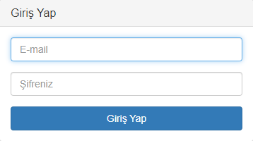
Yönetici paneli nedir?
Yönetim paneli genel olarak, sahip olduğunuz web sitesini yönetebilmenizi sağlayan, fotoğraf, video ya da yazı gibi veriler eklemenizi sağlayan bir uygulamadır.
Dünya genelinde Content Management System (CMS) yani İçerik Yönetim Sistemi olarak da bilinir.

Slide 4

Kullanılan teknolojiler
Appache
XAMPP
Editplus

Slide 5
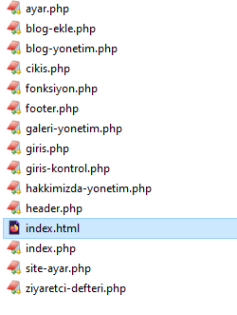
Oluşturulan php dosyaları
PhpMyAdmin’de rehber isimli veri tabanı oluşturduk.
XAMPP>htdocs >rehber
XAMPP içerisinde yer alan ‘htdocs’
İçerisinde rehber isimli dosya oluşuyor.

Slide 6
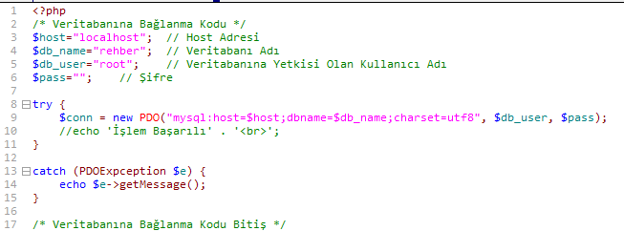
Ayar.php dosyası
Ayar.php ile kayıtlı belgede veri tabanı bağlantı bilgileri yer almaktadır.

Slide 7
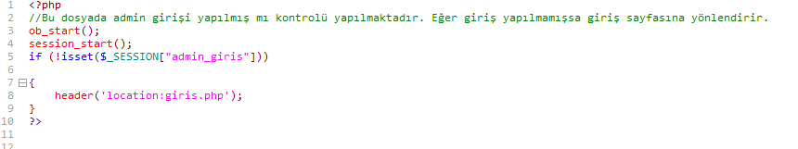
giris-kontrol.php dosyası
giris-kontrol.php ile yönetici doğru veri girişi yapmış mı diye kontrol ediyoruz.

Slide 8
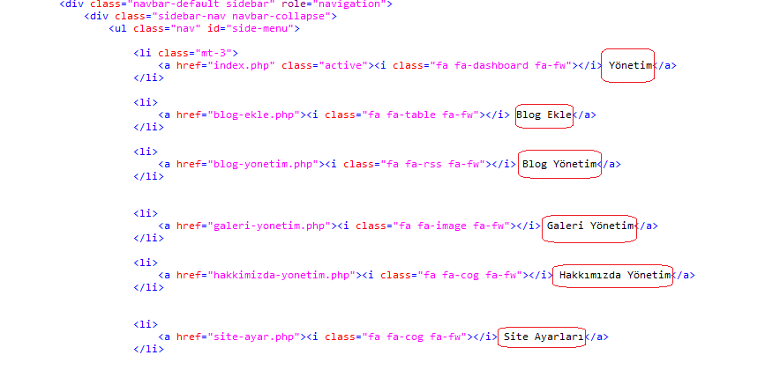
header.php dosyası
Header.php dosyasında başlıkta yer alan menüleri belirliyoruz.

Slide 9
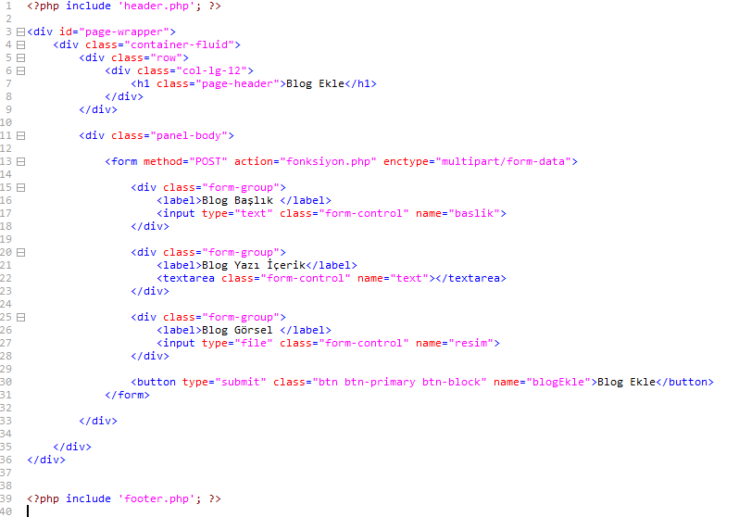
blog-ekle.php dosyası
Blog-ekle.php dosyası sitemize gezilecek yerlere ait bilgiler eklemek amacıyla kullanılmaktadır.
Yönetim panelinde blog ekme menüsüyle bilgileri ekledim.

Slide 10
blog-ekle.php dosyası
Blog-ekle.php dosyası sitemize gezilecek yerlere ait bilgiler eklemek amacıyla kullanılmaktadır.
Yönetim panelinde blog ekme menüsüyle bilgileri ekledim.

Slide 11
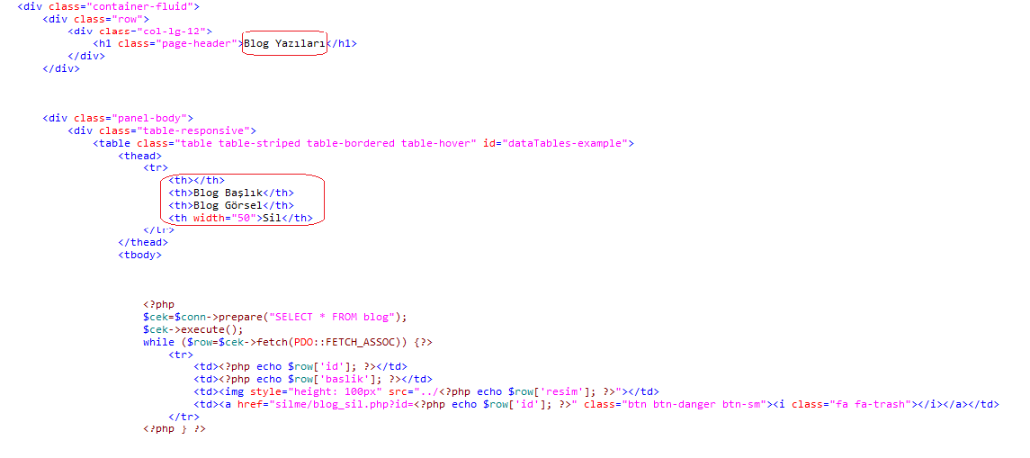
blog-ekle.php dosyası

Slide 12
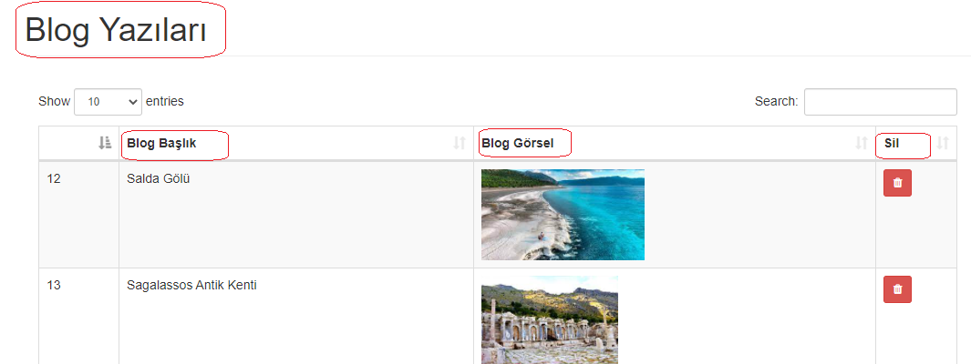
Yönetim paneli blog yönetim menüsü görüntüsü

Slide 13
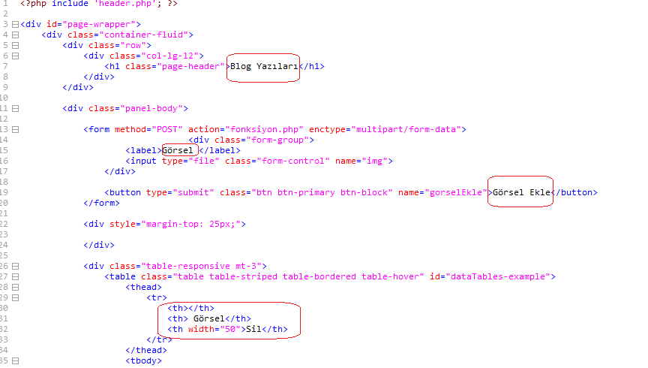
Galeri-yonetim.php dosyası

Slide 14
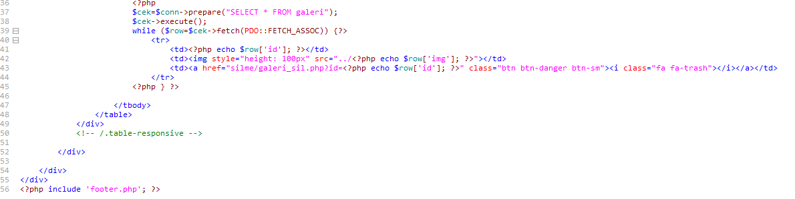
Galeri-yonetim.php dosyası devamı

Slide 15
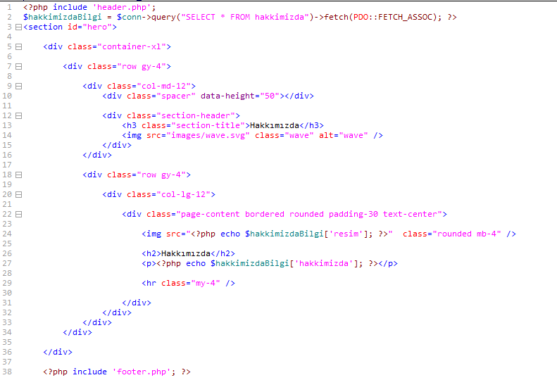
hakkımızda.php dosyası
Hakkımızda kısmında eklenen bilgiler ve resim veri tabanından alınarak eklenmektedir.
Footer ve header üst ve alt kısımlarda her php dosyasında çağırılmaktadır.

Slide 16
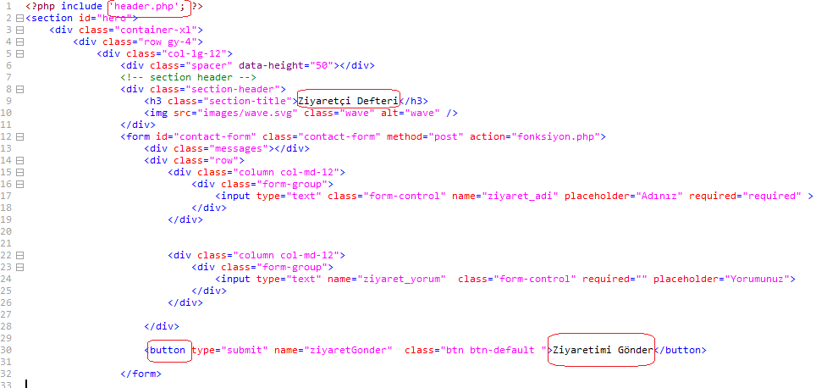
Ziyaretci-defteri.php dosyası

Slide 17
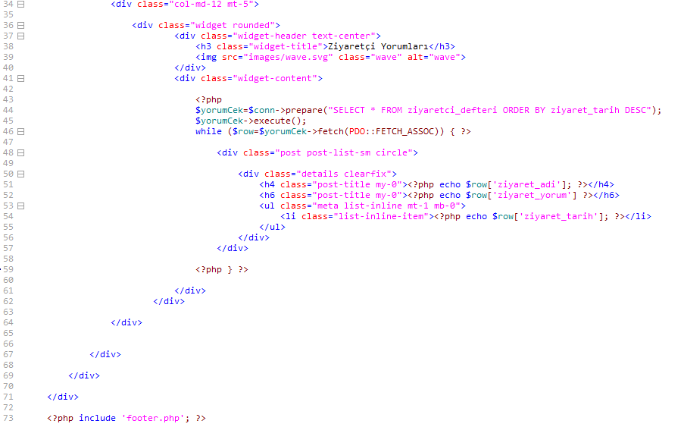
Ziyaretci-defteri.php dosyası devamı
Site kullanıcıların gezi hakkında yorum yapmaları için için ziyaretçi defteri oluşturulmuştur.
Kullanıcılar ad ve yorumlarını yazıp ziyaretimi gönder butonuna tıklayarak yorum yapabilmektedir.

Slide 18
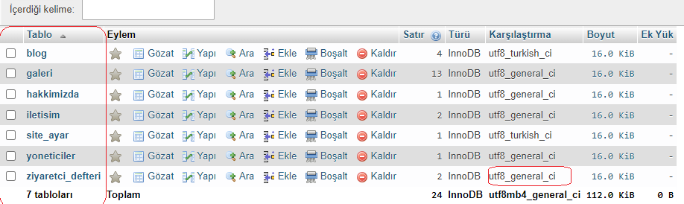
PhpMyAdmin görünümü
Rehber isimli bir veritabanı oluşturdum. Veri tabanı içerisine 7 tablo oluşturdum.
Dil karşılaştırması için uft8_general seçtim.

Slide 19
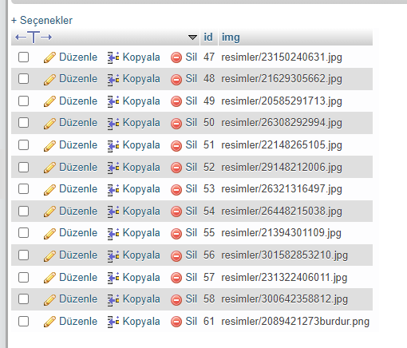
PhpMyAdmin görünümü
Galeri tablosu altında eklenmiş görseller yer almaktadır.
Düzenleme, silme, Id değiştirme gibi işlemler yapılabilmektedir.

Slide 20
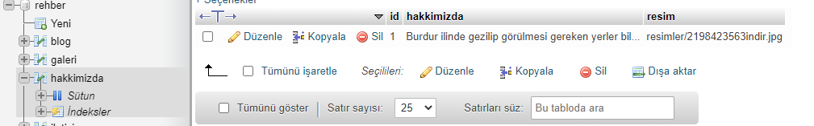
PhpMyAdmin görünümü
Hakkımızda tablosu altında eklenmiş görseller yer almaktadır.

Slide 21
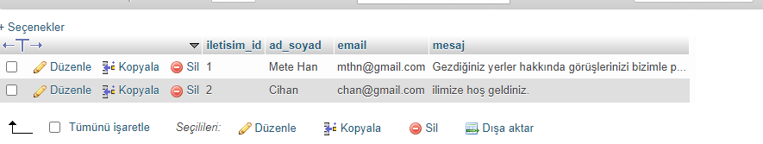
PhpMyAdmin görünümü
İletişim tablosu altında iletişim bilgileri yer almaktadır.

Slide 22
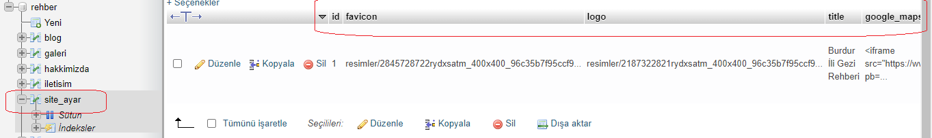
PhpMyAdmin görünümü
Site ayarları tablosu altında sitemizin başlığı, logosu, eklediğimiz harita bilgisi gibi bilgiler yer almaktadır.

Slide 23
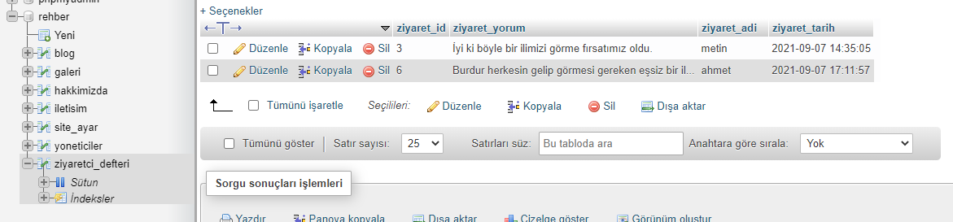
PhpMyAdmin görünümü
Ziyaretçi defteri tablosu altında kullanıcıların ıd bilgileri, yorumları ve ziyaret tarihleri gibi bilgiler yer almaktadır.

Slide 24
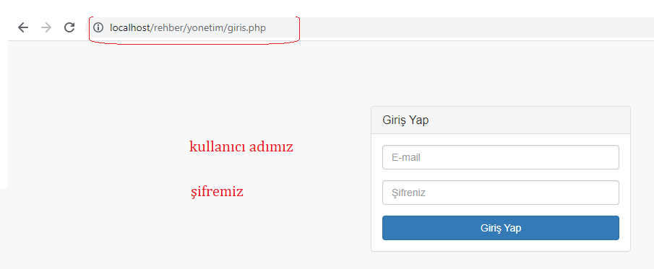
Yönetici Paneli
Yönetici paneli için http://localhost/rehber/yonetim/giris.php adresine giriyoruz. Kullanıcı adı ve şifremizi giriyoruz.

Slide 25
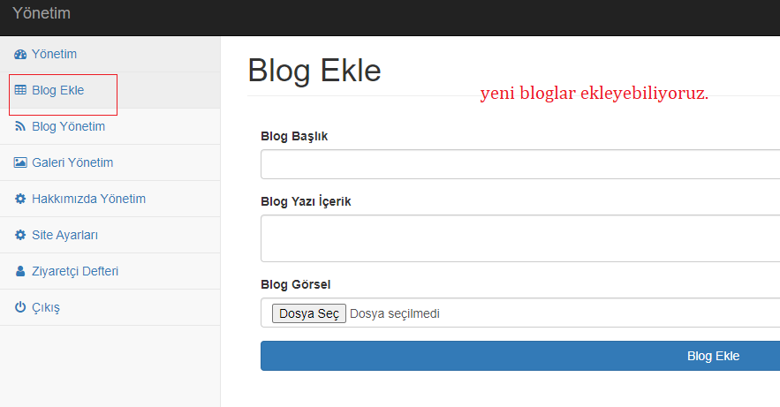
Yönetim paneli_Blog ekle menüsü

Slide 26
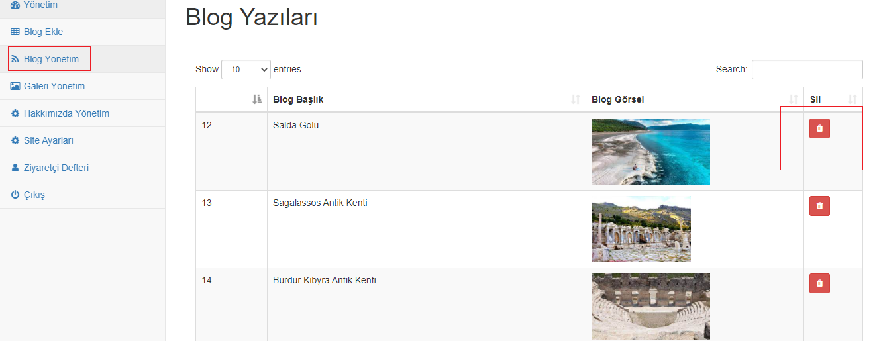
Yönetim paneli_Blog yönetimi menüsü

Slide 27
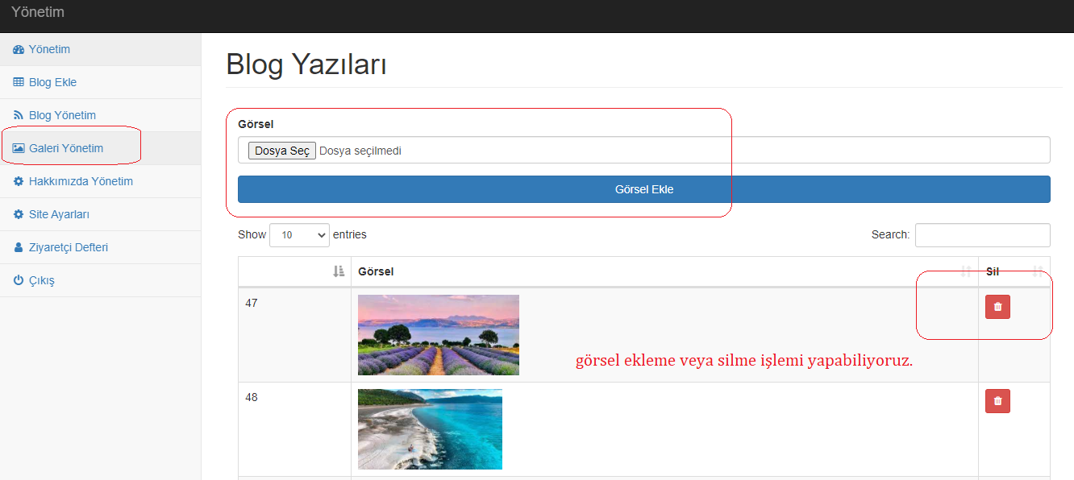
Yönetim paneli_galeri yönetimi menüsü

Slide 28
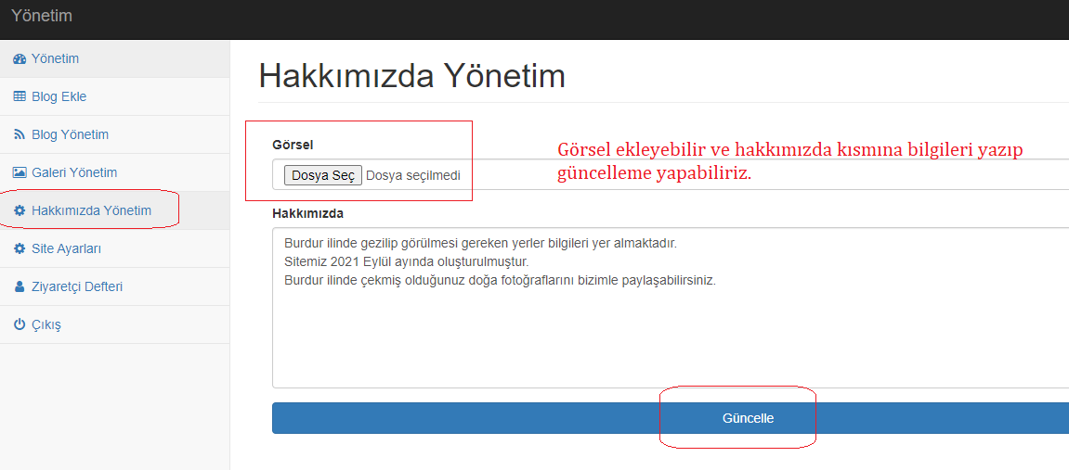
Yönetim paneli_hakkımızda yönetim

Slide 29
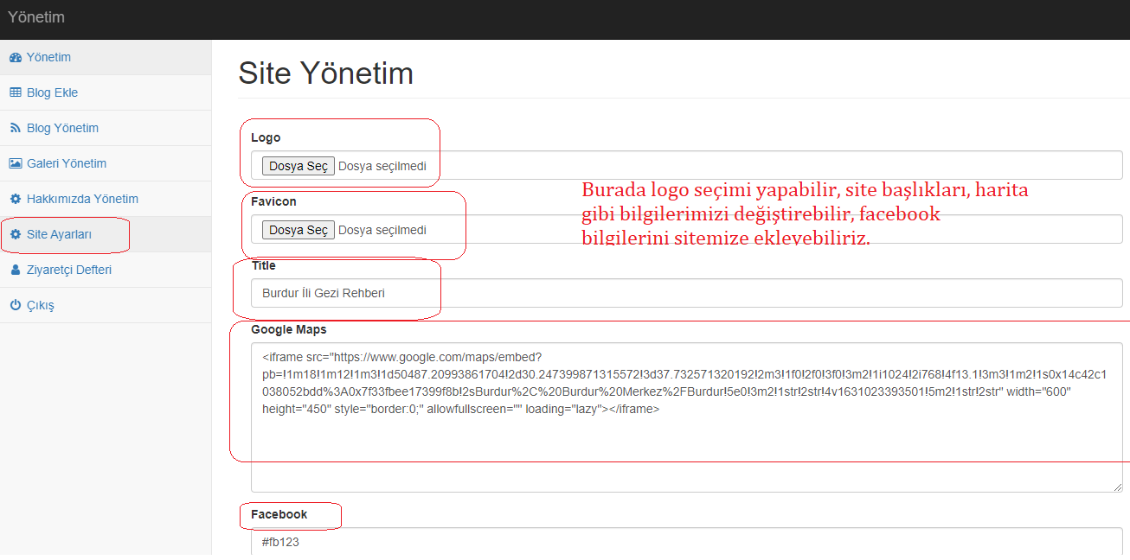
Yönetim paneli_site yönetim

Slide 30
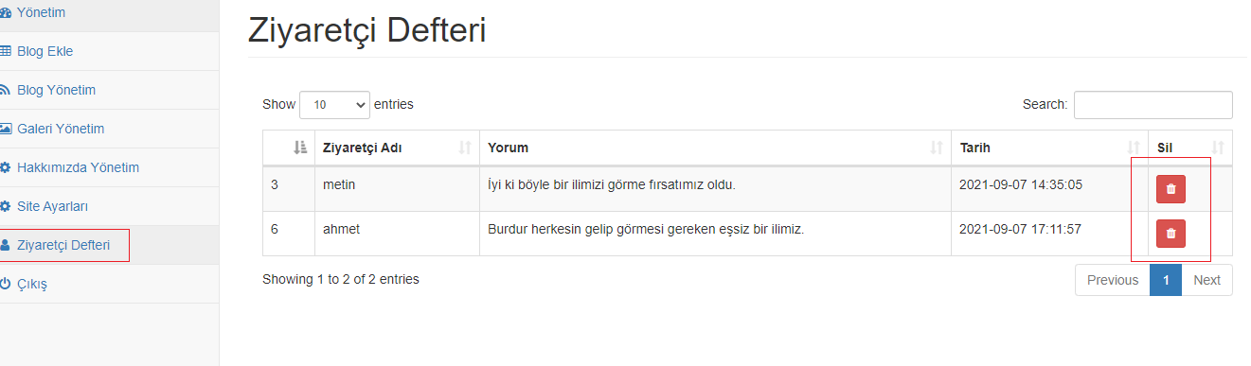
Yönetim paneli_ziyaretçi defteri

Slide 31
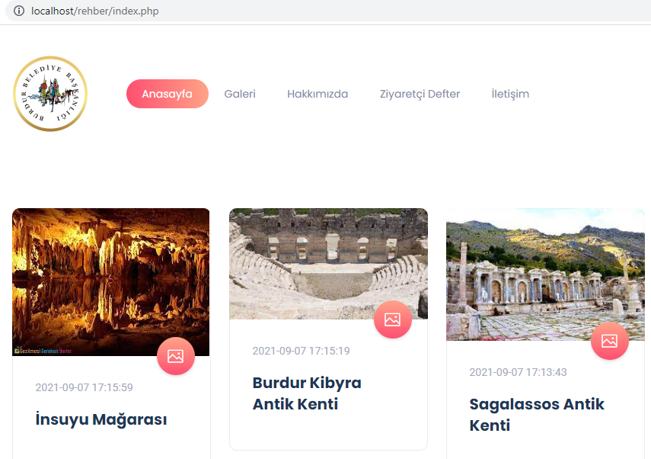
Site görünümü_anasayfa

Slide 32
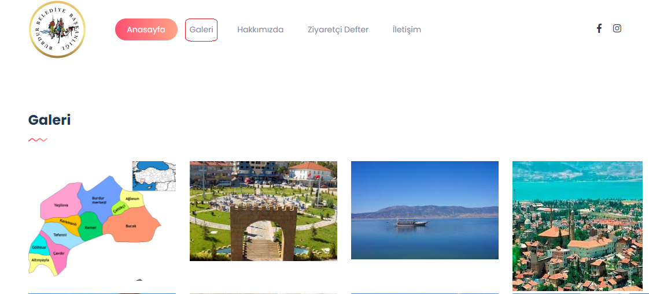
Site görünümü_galeri menüsü

Slide 33
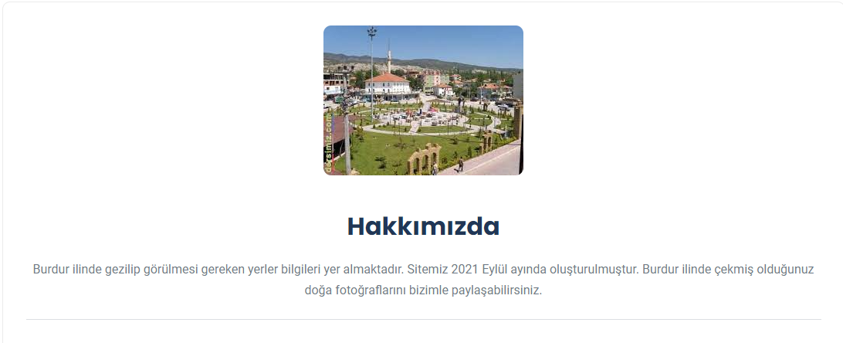
Site görünümü_hakkımızda menüsü

Slide 34
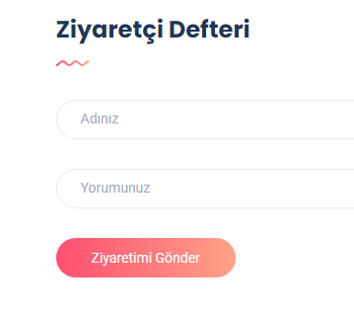
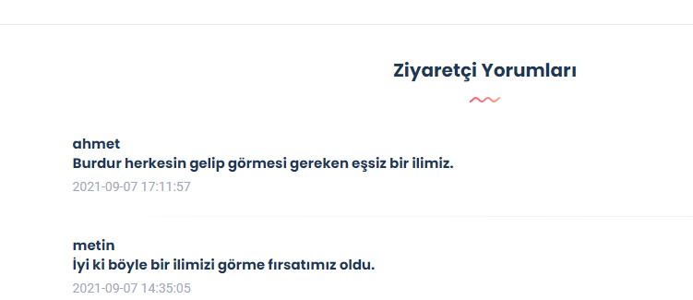
Site görünümü_ziyaretçi defteri menüsü

Slide 35
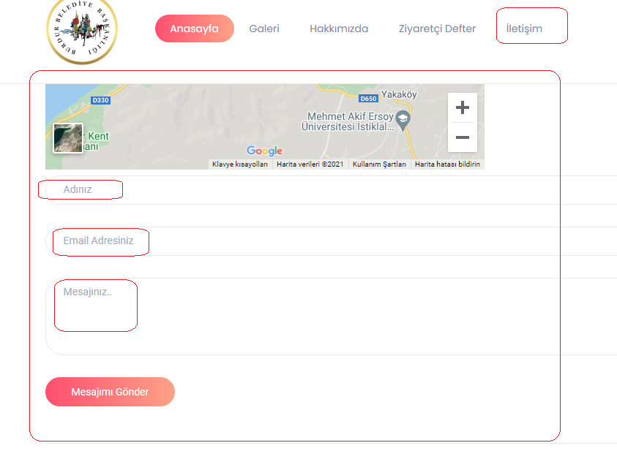
Site görünümü_iletişim menüsü

Slide 36
İlginiz için teşekkürler…
Sunucu Tabanlı Programlama
http://youtube.com/bmdersleri
Hazırlayan ve Sunan : Hakan ULUTAŞ E-posta :
Tarih : 07.09.2021
Sürüm : v1

